Slide 1
第八章 时域离散系统的实现

Slide 2
本章内容:
8.1 引言
8.2 FIR网络结构
8.3 IIR网络结构
8.4 格型网络结构
8.5 数字信号处理中的量化效应

Slide 3
8.1 引言
时域离散系统的实现方法:
(a)软件实现：按所设计的软件在通用的计算机运行数
字信号处理程序。
优点：经济，一机可以多用.
缺点：处理速度慢.
(b)硬件实现：用加法器、乘法器和延时器等组成的专
用数字网络设备,以实现信号的处理运算.
优点：处理速度快,容易做到实时处理.
缺点：不灵活,开发周期较长,且设备只能专用.
在实际应用中,通常采用软硬件结合实现.
返回

Slide 4
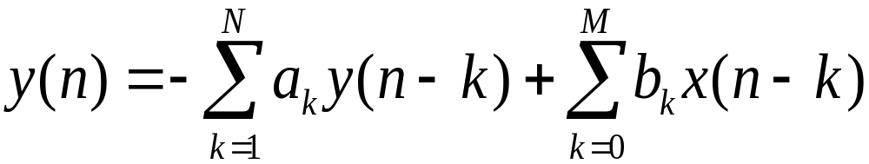
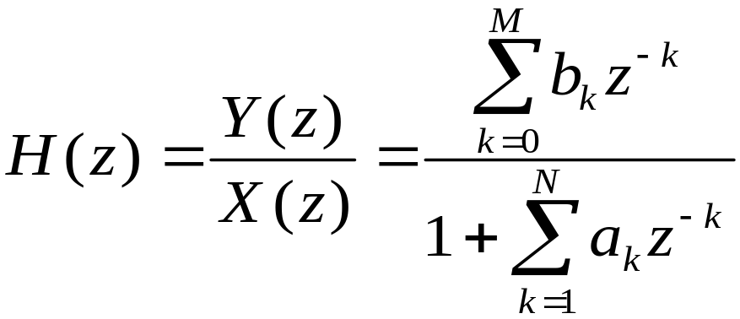
回到本节
数字滤波器的表示方法
(a)常系数线性差分方程:
（b）数字滤波器的系统函数：
返回

Slide 5


数字信号处理器中的基本运算单元
回到本节
基本运算单元
方框图
流图
单位延时
数乘器
加法器
返回

Slide 6
回到本节
本
章
重
点
讨
论
下
述
内
容
FIR滤波器的直接型、级联型、线性相位结构，理解频率抽样型结构
IIR滤波器的基本结构
数字滤波器的格型结构
返回

Slide 7
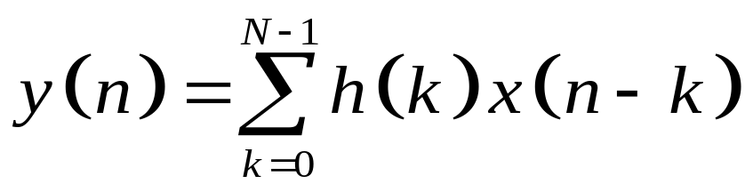
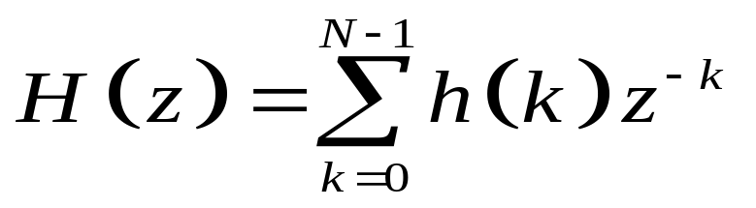
8.2 FIR网络结构
它的差分方程和系统函数分别为
一般称上面两式表示长度为N,阶数为N-1的FIR滤波器.
返回

Slide 8
FIR网络结构特点:
(a)没有反馈支路，即没有环路，非递归型结构。
(b)N-1阶滤波器，N为滤波器的长度，有N-1个零点
分布于z平面，z=0处是N-1阶极点。
(c)其单位脉冲响应是有限长序列。设N点系统函数
H(z)在 Z模值大于0 处收敛，有限z平面只有零点，全部极点在 z = 0 处（因果系统）
返回

Slide 9
本节主要讲述：
8.2.1 FIR直接型结构和级联型结构
8.2.2 线性相位结构
8.2.3 FIR频率采样结构
8.2.4 快速卷积法
返回

Slide 10
FIR滤波器网络结构的五种实现方法
（1）直接型结构
（2）级联型结构
（3）线性相位型结构
（4）频率取样型结构
（5）快速卷积法
返回

Slide 11
回到本节
8.2.1 FIR直接型结构和级联型结构
1.FIR直接型结构（卷积型、横截型）
按照H(z)或者差分方程直接画出结构图。如图8.2.1所示
x
(
n
)
z
­-1
z
­-1
z
-­1
h
(
0
)
h
(
1
)
h
(
2
)
h
(
N
-2)
h
(
N-
­1)
y
(
n
)
图8.2.1 FIR直接型结构流图
特点：单位延时器串联，有抽头，称为延时线；简单直观，乘法运算量少，但不易调整零点.
返回

Slide 12
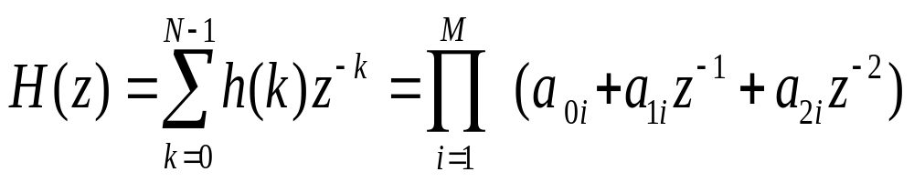
回到本节
2.FIR级联型结构
当需要控制滤波器的传输零点时，可将H(z)进行式
分解，并将共轭成对的零点放在一起，形成一个系
数为实数的二阶形式：
这样级联型网络结构就是由一阶或二阶因子构成的级联结构，其中每一个因式都用直接型实现。
返回

Slide 13
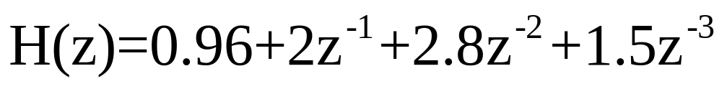
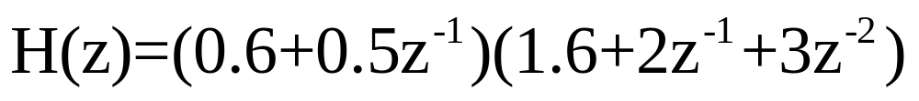
回到本节
例8.2.1 设FIR网络系统函数H(z)如下式：
画出H(z)的直接型结构和级联型结构。
解:将H(z)进行因式分解，得到：
它的直接型结构和级联型结构分别如下图所示:
返回

Slide 14
回到本节
x
(
n
)
z
-1
z
­-1
z
­-1
0.96
2
2.8
1.5
y
(
n
)
（a）直接型结构
x
(
n
)
0.6
1.6
y
(
n
)
z
­-1
z
­-1
0.5
2
z
­-1
3
（b）级联型结构
图8.2.3 例8.2.1图
返回

Slide 15
回到本节
级联型结构中,每一个一阶网络控制一个零点,调整零
点只需调整该因式的两个系数;二阶网络控制一对零点,
调整它也只需调整该因式的三个系数.
相对于直接型结构来说:
FIR级联型结构特点:
1）每个基本节控制一对零点，调整零点方便。
2）需要对系统函数进行因式分解，系数比直接型多，
所需的乘法运算多。
返回

Slide 16
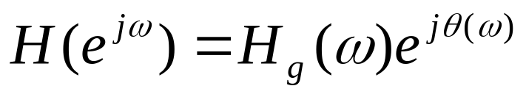
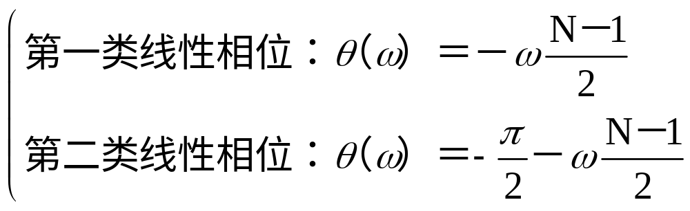



8.2.2 线性相位结构
系统函数具有线性相位,它的单位脉冲响应满足下式
回到本节
FIR滤波器单位抽样响应h(n)为实数， 且满足：
  第一类偶对称：
  第二类奇对称：
  对称中心在 (N-1) / 2处，这种FIR滤波器具有严格线性相位。
返回

Slide 17
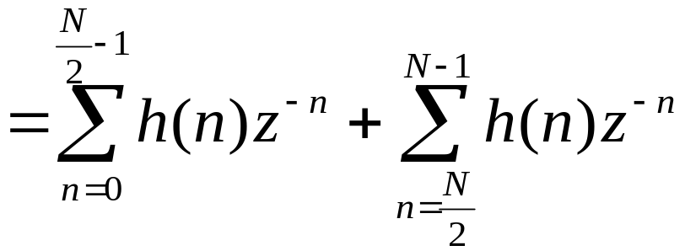
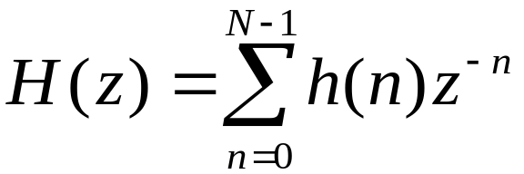
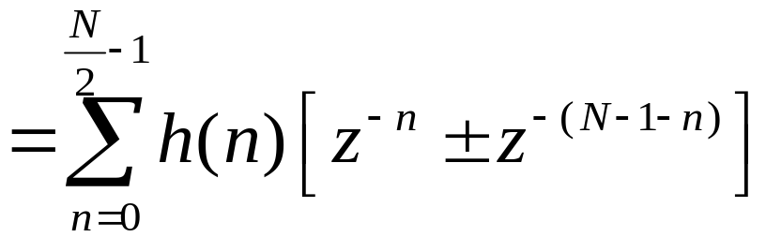
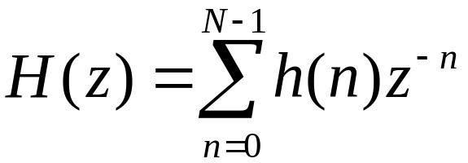
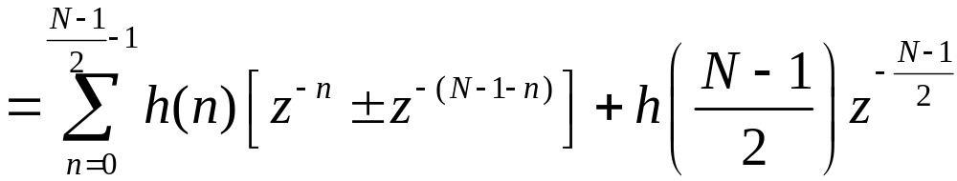
回到本节
当N为偶数时
当N为奇数时
返回

Slide 18
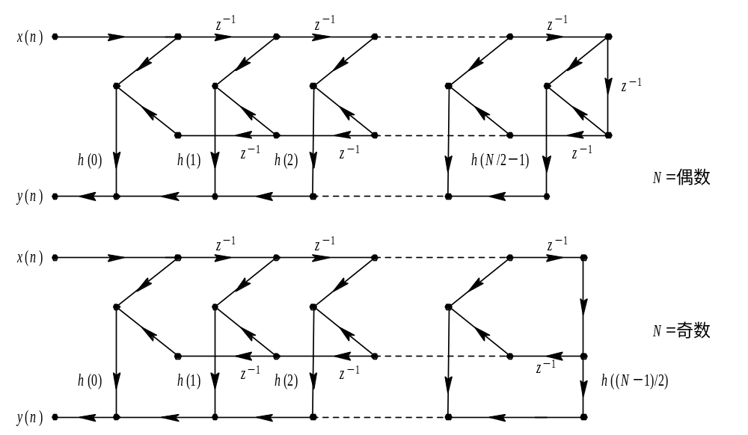
回到本节
图8.2.4 第一类线性相位网络结构流图
返回

Slide 19

回到本节
图8.2.5 第二类线性相位网络结构流图
返回

Slide 20
回到本节
根据线性相位结构流图,和直接型结构比较
如果N取偶数, 直接型需要N个乘法器, 而线性相位结构需要N/2个,节约了一半的乘法器.
如果N取奇数, 则乘法器减少到(N+1)/2个,同样也节约了一半的乘法器.
返回

Slide 21

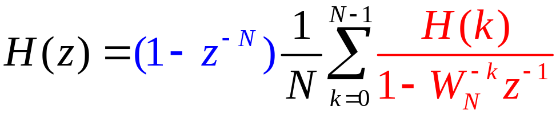
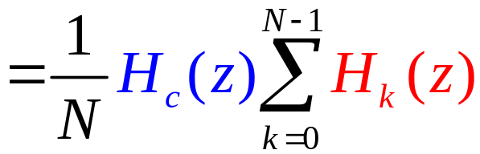
回到本节
8.2.3 FIR频率采样结构
根据频率采样定理,在频率的 区间,对系统的
传输函数进行N点等间隔采样,如果N大于等于系统单
位脉冲响应的长度M ,不会引起信号失真, 系统函数
和采样值之间服从下面的内插关系
返回

Slide 22

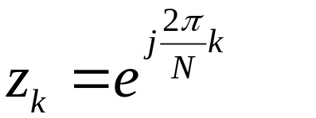

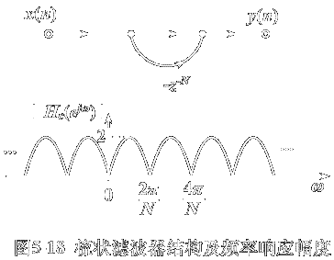

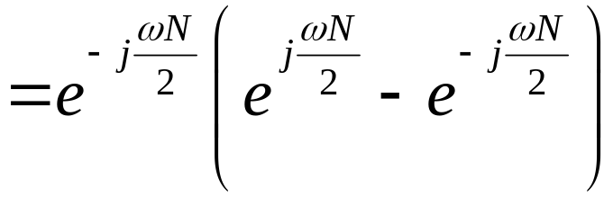
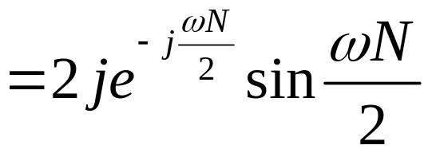
回到本节
其中子统：
是N节单位延时单元的梳状滤波器
在单位圆上有N个等间隔角度的零点：
频率响应：
返回

Slide 23
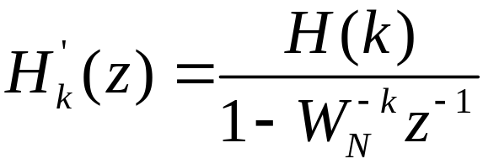
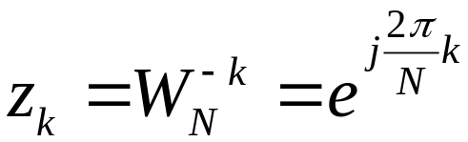
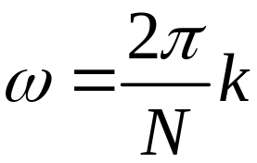
回到本节
子系统：
一阶网络单位圆上有一个极点：
与第k个零点相抵消，使该频率
处的频率响应等于H(k)
返回

Slide 24
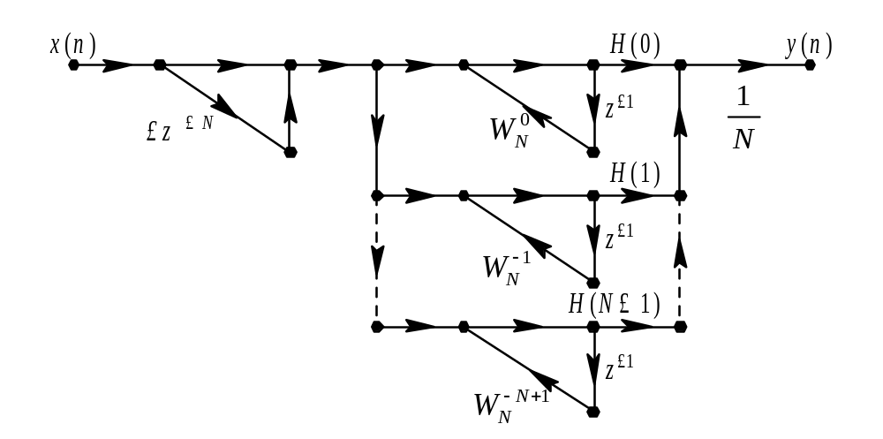

回到本节
由此可知频率采样结构是由一个梳状滤波器和N个一阶网络Hk(z)的并联结构进行级联而成.其结构如下图所示
返回

Slide 25
频率抽样型结构的优缺点：
回到本节
（1）调整H(k)就可以有效地调整频响特性。
（2）若h(n)长度相同，则网络结构完全相同，除了
各支路增益H(k)，便于标准化、模块化。
（3）系数多为复数，增加了复数乘法和存储量。
（4）系统稳定是靠位于单位圆上的N个零极点对消
来保证的，导致系统不稳定。
返回

Slide 26
回到本节
8.2.4 快速卷积法
对于两个有限长序列的线性卷积,可以采用DFT(FFT)
计算,从而使运算速度加快.
同样,输入序列是无限长的,也可采用FFT计算卷积,但
需要应用重叠相加法或重叠保留法(祥见本书第三章) .
对于IIR网络,其单位脉冲响应是无限长的,因此无法
采用FFT算法实现.利用快速卷积法实现是FIR滤波器的一
个优点.
返回

Slide 27
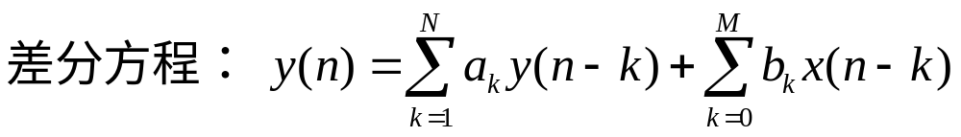
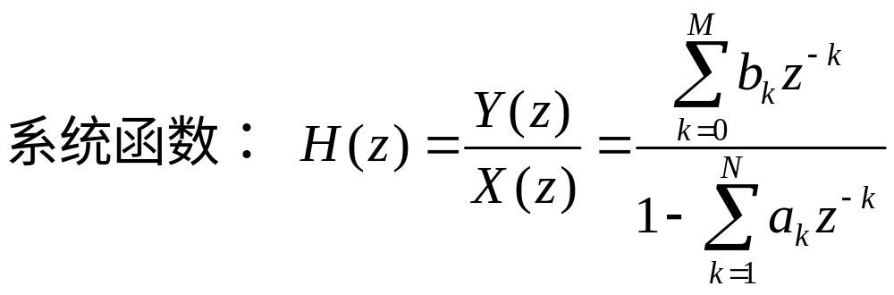
8.3 IIR网络结构
IIR网络结构的特点:信号流图中含有反馈支路,即
含有环路,递归型结构；其单位脉冲响应序列是无
限长的.
其网络基本结构有直接型、级联型和并联型三种.
返回

Slide 28
本节主要讲述：
8.3.1 IIR直接型网络结构
8.3.2 IIR级联型结构
8.3.3 IIR并联型网络结构
8.3.4 转置型网络结构
返回

Slide 29
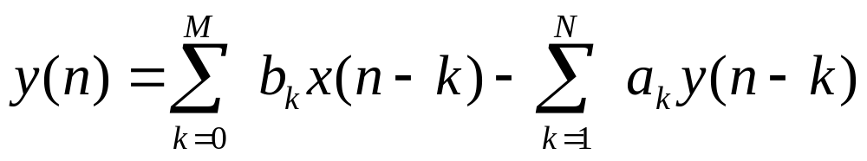
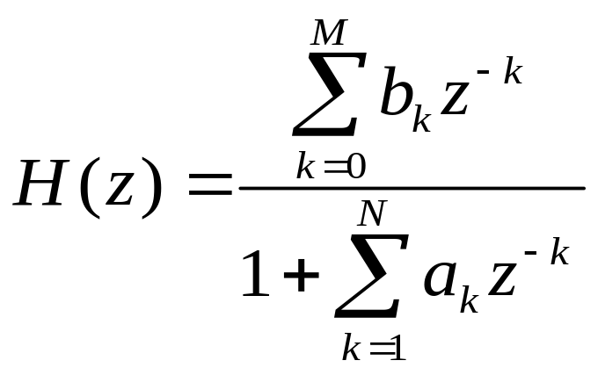
回到本节
8.3.1 IIR直接型网络结构
考虑N阶差分方程,即
其系统函数
返回

Slide 30
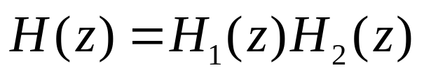
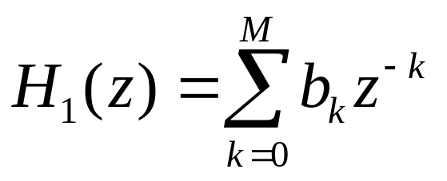
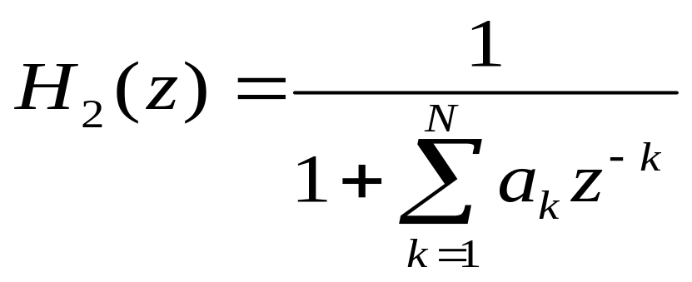
回到本节
令 , 其中
取M=N=2,H(z)的实现结构如下图(a)所示
H
(
z
)
H
(
z
)
y(n)
x
(
n
)
1
b
2
0
Z⁻¹
-a₁
Z⁻¹
y(n-1)
x(n-1)
b
1
x(n-2)
Z⁻¹
b
-a₂
Z⁻¹
y(n-2)
2
（a）
返回

Slide 31
回到本节
由于
将H₁(z)和H₂(z)交换位置,结点变量w1=w2 ，即输入结点变量相等，对应延时支路输出结点变量相等,其结构图如下图(b)
观察上图,结点w1=w2,前后延时支路合并,可以得到下图8.3.1(c)所示的IIR直接型网络结构
x
(
n
)
w
1
w
2
b
0
y
(
n
)
-a
Z⁻¹
Z⁻¹
b
1
1
Z⁻¹
Z⁻¹
-a
2
b
2
H
2
(
z
)
H
(
z
)
1
（b）
返回

Slide 32
回到本节
x
(
n
)
b
y
(
n
)
0
z
­1
-a
b
1
1
z
­1
-a
b
2
2
图8.3.1(c) IIR直接型网络结构
由上图可以看出，IIR直接型网络结构需要M+N+1次乘
法，M+N次加法，延时单元数为M和N中较大的数.
返回

Slide 33
回到本节
IIR直接型结构特点
优点：可直接由传输函数或差分方程画出网结构流
图，简单直观。
缺点:
（1）调整零、极点困难；
（2）对参数的量化非常敏感，这是由极点对系数的
变化过于敏感造成的；
（3）容易产生较大误差。
返回

Slide 34
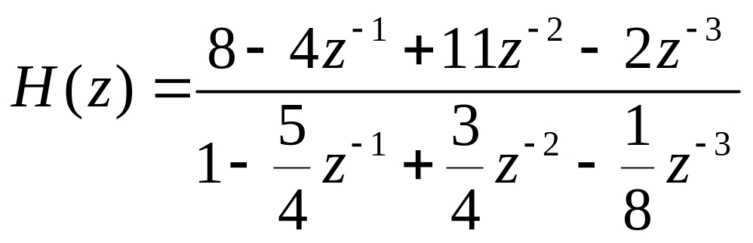
回到本节
例8.3.1 设IIR数字滤波器的系统函数H(z)为
写出系统的差分方程,并画出该滤波器的直接型结构.
返回

Slide 35
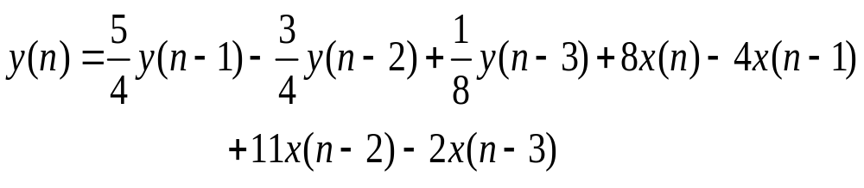
回到本节
解: 由系统函数H(z)写出差分方程如下：
可根据系统函数或差分方程画出直接型结构如下图所示
x
(
n
)
­ 8
y
(
n
)
z
-1
5
4
­ -4
z
­1
−
3
4
11
z
­1
1
8
­-2
返回

Slide 36
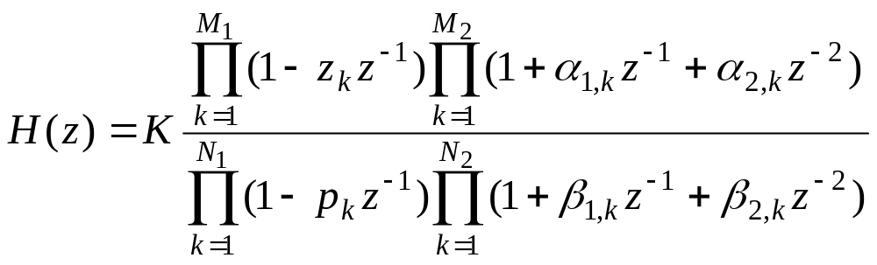
8.3.2 IIR级联型结构
回到本节
将滤波器系统函数H(z)的分子和分母分解为一阶和二阶实系数因子之积的形式
二阶网络
L
1
+
α
z
−
1
+
α
z
−
2
L
H
(
z
)
=
A
∏
1
,
i
2
,
i
=
A
∏
H
(
z
)
=
1
+
β
z
−
1
+
β
z
−
2
=
i
i
1
1
,
i
2
,
i
i
1
画出各二阶基本网络的直接型结构，再将它们级联。
返回

Slide 37
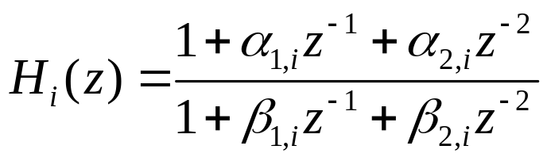
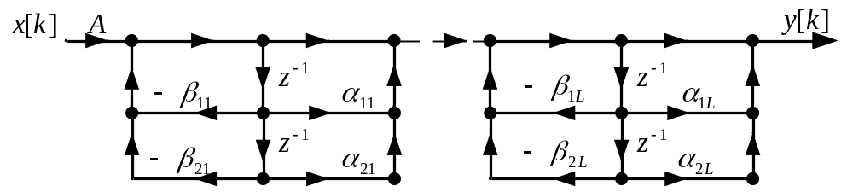
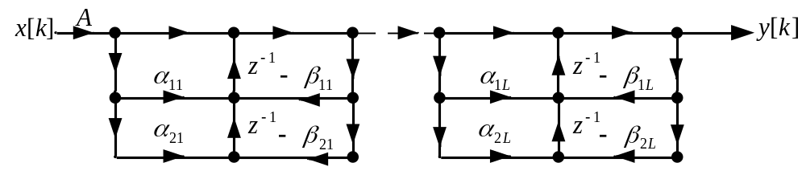
级联型结构信号流图
回到本节
基于直接II型的级联型结构
基于转置直接II型的级联型结构
返回

Slide 38
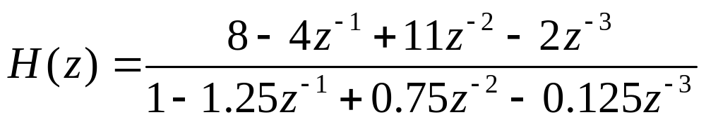
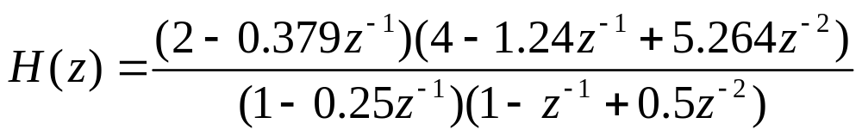
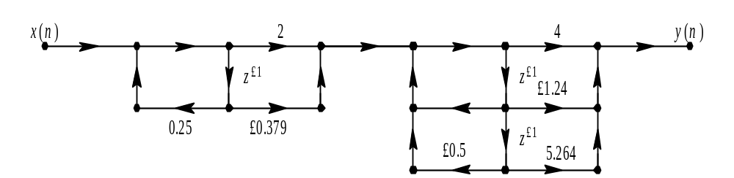
回到本节
例8.3.2 设系统函数H(z)如下式：
试画出其级联型网络结构。
解: 将H(z)分子分母进行因式分解，得到
返回

Slide 39
回到本节
级联型结构中每一个一阶网络决定一个零点和一个极点，每一个二阶网络决定一对共轭零点（也可能是一个实数零点）和一对共轭极点，调整相应的系数，可以很方便地调整零、极点的位置，只是级联型结构相比于直接型结构的优点。
返回

Slide 40
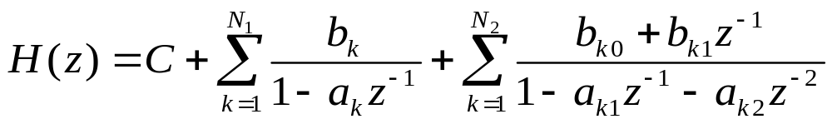
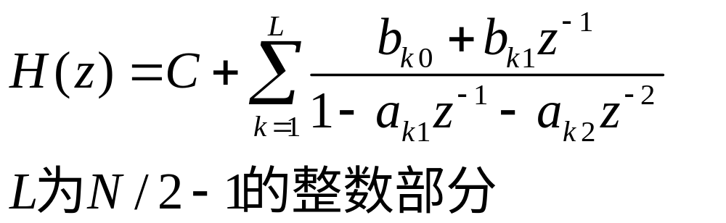
8.3.3 IIR并联型网络结构
回到本节
将滤波器系统函数H(z)展开成部分分式之和，每部分
可用一个一阶或二阶网络实现
画出各二阶基本网络的直接型结构，再将它们并联。
返回

Slide 41
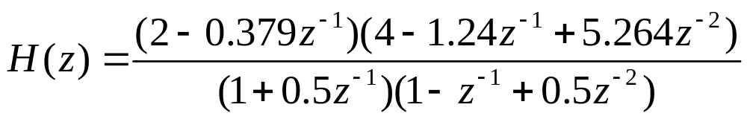
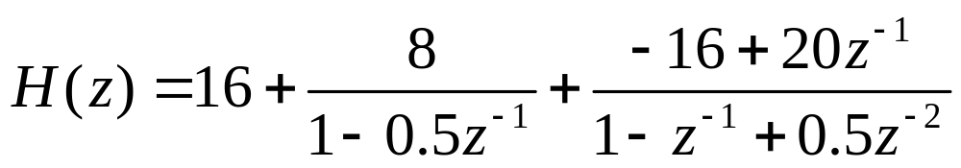
回到本节
例8.3.3 假设系统函数表达式
画出它的并联型结构.
解:将系统函数展开成下式
将式中的每一部分画成直接型结构,再进行并联可以得
到并联型结构,如下图示
返回

Slide 42
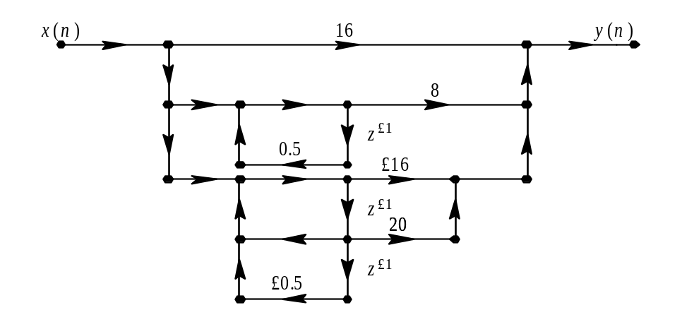
回到本节
并联型网络结构特点
优点:
（1）.调整极点方便（因为一阶网络决定一个实数极
点，二阶网络决定对共轭极点）
（2）.运算误差最小，运算速度最高。
（3）.系数量化误差敏感度低。
缺点：当系统函数阶数较高时，部分分式展开较难，并
且调整零点不如级联型方便。
返回

Slide 43
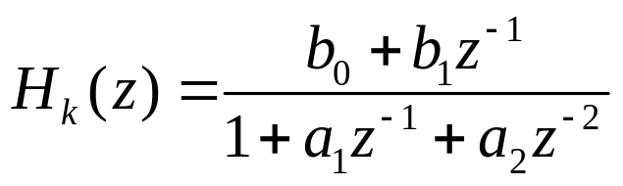








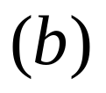
回到本节
8.3.4 转置型网络结构
将一个实系数线性时不变系的结构流图中所有支路方向
翻转,增益不变,输入和输出位置交换,即可形成原网络结
构的转置型网络结构,系统传输函数不变.
例8.3.4 系统函数
直接型结构及其转置型结构分别如下图(a)和(b)所示
Z⁻¹
-a₁
Z⁻¹
(a)
返回

Slide 44
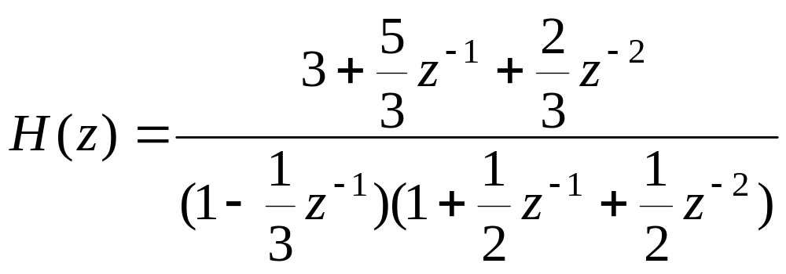
[例]已知某三阶数字滤波器的系统函为
回到本节
试画出其直接型、级联型和并联型结构。
返回

Slide 45
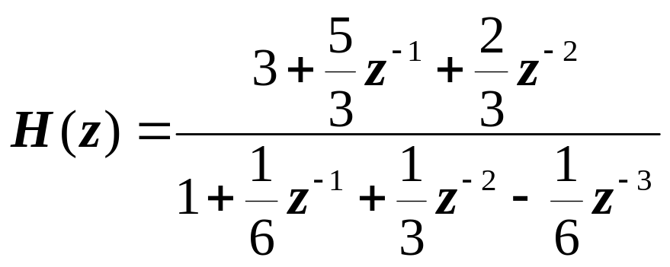

(a)直接型
回到本节
将系统函数H(z)表达为
返回

Slide 46


(b)级联型
回到本节
将系统函数H(z)表达为一阶、二阶实系数分式之积
返回

Slide 47


(c)并联型
回到本节
将系统函数H(z)表达为部分分式之和的形式
返回

Slide 48
8.4 格型网络结构
格型网络结构既可用于FIR系统,也可用于IIR系统,
这种结构的优点是,对有限字长效应的敏感度低,
适合于递推算法,在一般数字滤波器、自适应滤波
器和线性预测等有广泛的应用.
可以分为：
全零点(AZ)滤波器的格型结构
全极点（AP）滤波器的格型结构
有极点和零点滤波器的格型结构
返回

Slide 49
8.5 数字信号处理中的量化效应
DSP系统处理的信号均用二进制编码表示, 而存放二
进制编码的寄存器均为有限位,造成的误差均是因数
值量化引起的，故称量化误差。
一般量化误差表现在三个方面:
（1）A/D变换器中的量化效应.
（2）系数量化效应.
（3）运算中的量化效应。
这些量化效应均是因计算机中寄存器的有限位而引起
的，统称为有限寄存器长度效应。
返回

Slide 50
本节主要讲述：
8.5.1 量化及量化误差
8.5.2 A/D变换器中的量化效应
8.5.3 系数量化效应
8.5.4 运算中的量化效应
返回

Slide 51



8.5.1 量化及量化误差
回到本节
序列值用有限长的二进制数表示称为量化编码
例如序列值0.8012：
用二进制数表示为
六位二进制数表示为
而 =0.796875.这样就产生误差为:
0.8012- 0.796875=0.004325,称为量化误差
假设用b＋1位二进制数表示，1位表示符号，尾数用b位
表示，用q表示最小单位称为量化阶，则
如果二进制编码的尾数长于b,必须进行尾数处理,处理
成b位,称为量化
返回

Slide 52

回到本节
尾数处理有两种方法:截尾法和舍入法。
截尾法是将尾数的第b＋1位，以及后面的二进制数码
全部略去。
舍入法是将第b＋1位按逢1进位，逢0不进位，然后将b
＋1位以后略去.
(注意:这两种处理方法的误差不同。)
一般处理的信号x(n)都是随机序列，因此量化误差e(n)
也是随机序列，关系为:
返回

Slide 53
回到本节
一般称量化误差e(n)为量化噪声。
由以上推导知道，定点补码截尾法量化噪声的统计平
均值为-q/2，相当于给信号增加了一个直流分量，从
而改变了信号的频谱结构；而舍入法的统计平均值为
0，这一点比定点补码截尾法好。
注意：另外噪声的方差（即功率）和量化的位数有关,
如要求量化噪声小，必然要求量化的位数要多.
返回

Slide 54

8.5.2 A/D变换器中的量化效应
回到本节
误差原因：A/D变换器的作用是将模拟信号转换成数字信号，它的位数是有限长的，因此存在量化误差。
理想A/D变换器表示没有量化误差，实际中的量化误差等效为噪声源e(n)。
假设量化误差用e(n)表示，用x(n)表示没有量化误差的数字信号（即无限精度），量化编码以后的信号。
实际中给定输入信号幅度，明显超出所要求的动态范围，则应在A/D变换器之前加一个压缩器，把输入信号压缩在规定的范围内。过分追求太高的信噪比，这样A/D变换器的位数很高，使成本大幅度增加，满足系统需要即可。
返回

Slide 55
8.5.3 系数量化效应
回到本节
系统对输入信号进行处理时需要的参数叫系数,这
些系数都要存储在有限位数的寄存器中，因此存在系
数的量化效应。
系数的量化误差直接影响系统函数的零、极点位
置，如果发生了偏移，会使系统的频率响应偏离理论
设计的频率响应。量化误差严重时，极点移到单位圆
上或者单位圆外，造成系统不稳定。
系数量化效应直接和寄存器的长度有关，但也和
系统的结构有关.
返回

Slide 56
回到本节
8.5.4 运算中的量化效应
数字信号处理的实际运算包括乘法和加法。在定点制运算中，乘法运算会使位数增多，如超出计算机的寄存器长度，需要进行尾数处理。
尾数处理有截尾法和舍入法两种，都会引起误差，称为运算量化误差。
在浮点制运算中，无论加法还是乘法都会引起尾数增长，同样需要进行尾数处理，引起运算量化误差。由于输入信号是随机信号，这种运算量化误差同样是随机的，需要进行统计分析.
返回

